Slide 1

Вегетационный сосуд 21 века
Акселератор
АгроТехноУнивер. Осень 2023
Наставник: Олехов В.Р.
Технологическое направление: био-, информационные, когнитивные технологии.

Slide 2
Пользователь и его проблема
<пользователи>,
Сельскохозяйственные учебные заведения и лаборатории, аграрные научные центры.
<цель/желание потребность пользователя>,
Потребность пользователя в новых вегетационных сосудов стоит остро так, как новых сосудов нет в открытой продаже.

Slide 3
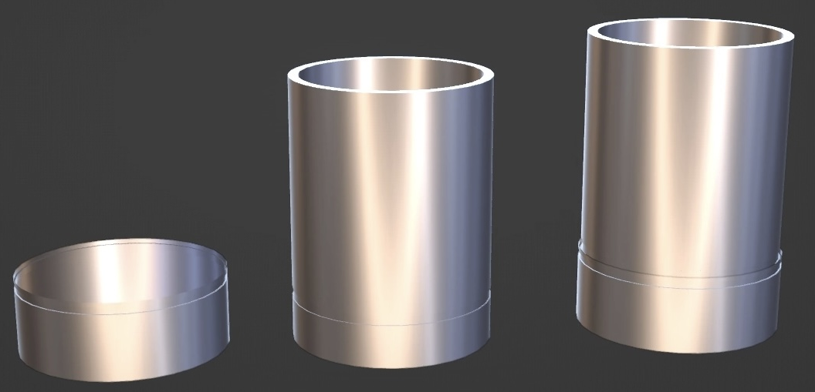
Решение
Решение данной проблемы подразумевается в разработке вегетационного сосуда, который будет изготавливаться из металлического каркаса, металл будет покрываться полиуретановая смолой, дно будет съемным и фиксироваться металлической стяжкой. Функционал данного сосуда остается неизменным в сравнении с советским вариантом.

Slide 4
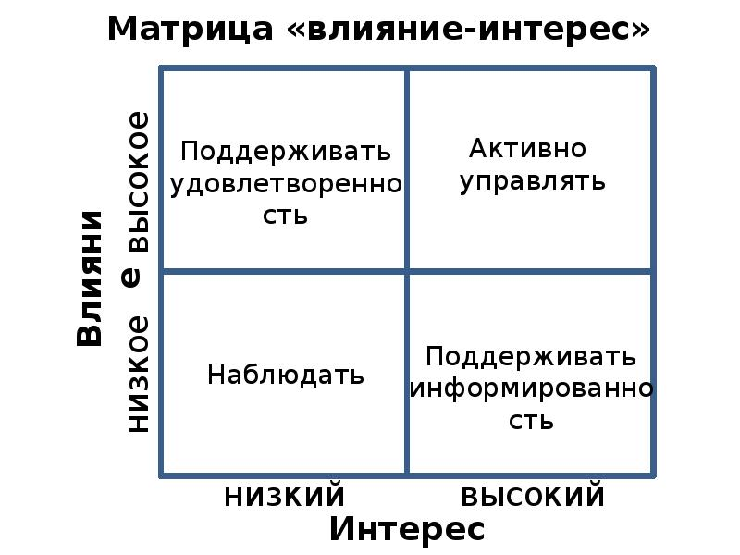
Заинтересованные стороны (стейкхолдеры)
Сектор B2B: флористы, «огород дома»
Аграрные ВУЗы и СУЗы
Организации по продаже товаров для сада и огорода
Аграрные научные центры

Slide 5
Структура издержек и бизнес-модель
What (что) – Вегетационный сосуд для проведения научных исследований в аграномии;
Who (кто) – Сектор B2B, B2C, занимающиеся проведением научных исследований в агрономии;
Why (почему) – Необходимость оборудования для проведения исследований;
When (когда) – по необходимости;
Where (где) – продажа вегетационного сосуда будет осуществляться через сайт.

Slide 6
Перспективы развития проекта за пределами Акселератора
Проработка прототипа проекта;
Производство продукта по специальным заказам;
Заключение договоров и с потенциальными клиентами.

Slide 7
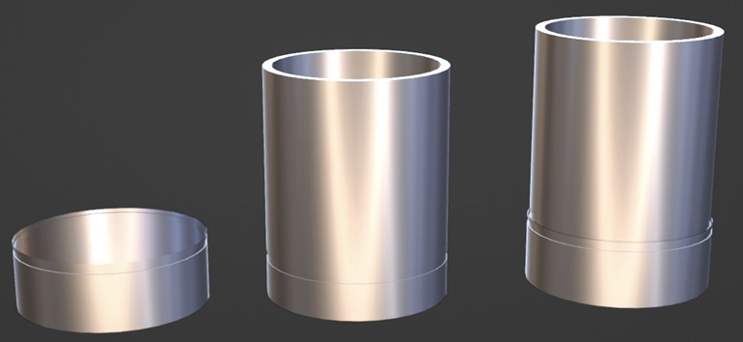
Подведение итогов работы в Акселераторе
На сегодняшний день опрошено 15 аграрных ВУЗов. 5 ВУЗов заинтересованы в разработке, а также, благодаря искусственному интеллекту, создан прототип сосуда.
Можно предположить, что данный сосуд будет продаваться для научных организаций по спец.заказу, а также в дальнейшем планируется модернизация сосуда под потребительские качества и продажа через ритейл.

Slide 8
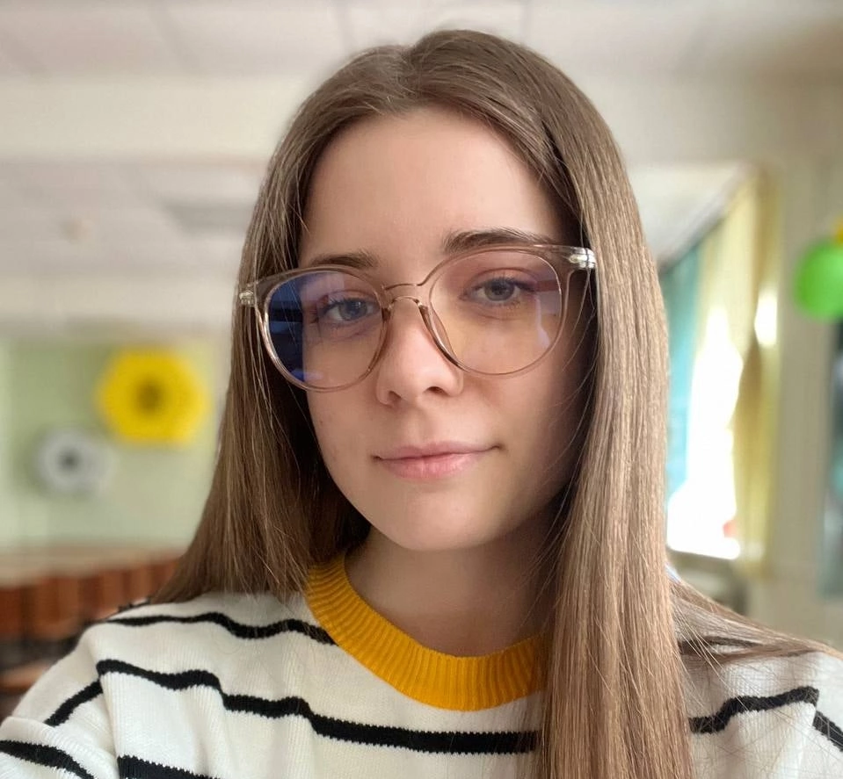
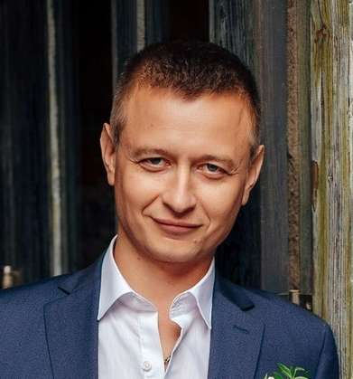
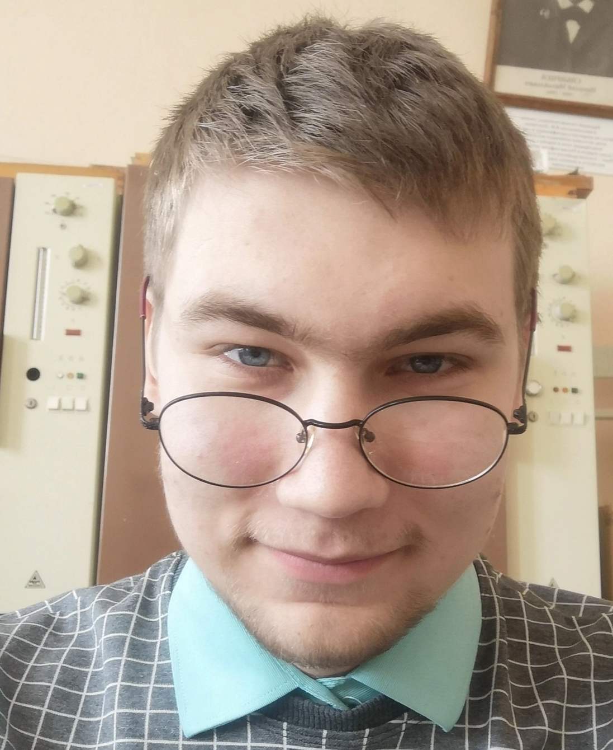
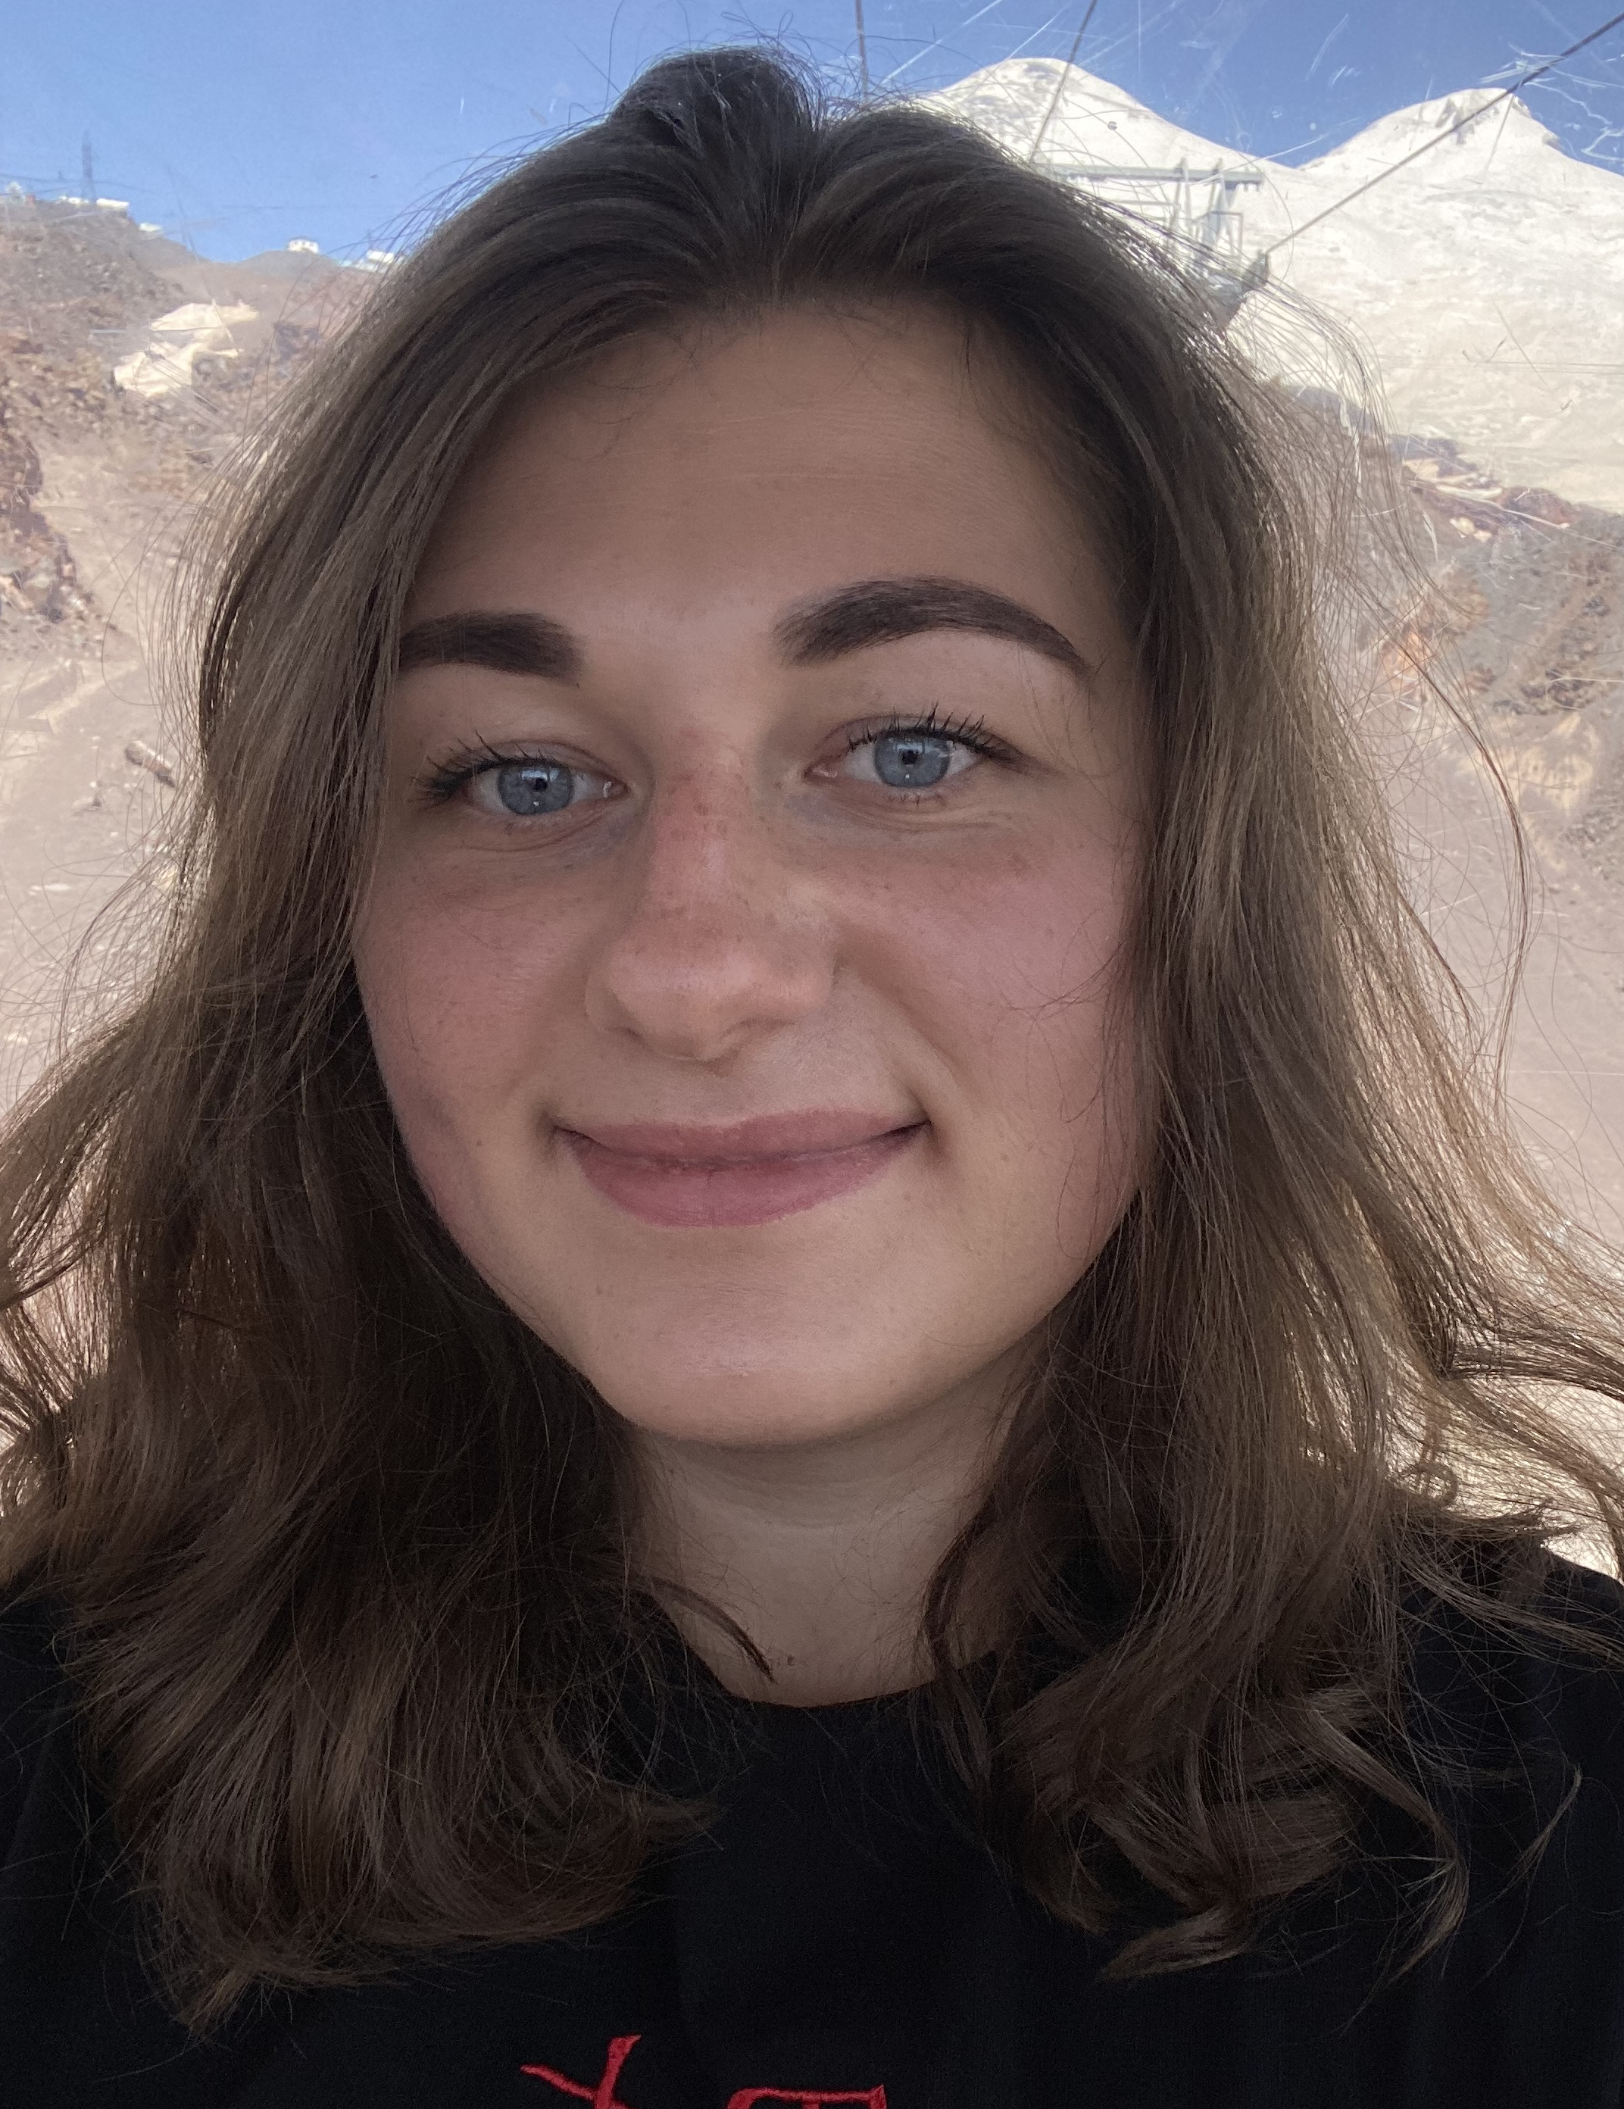
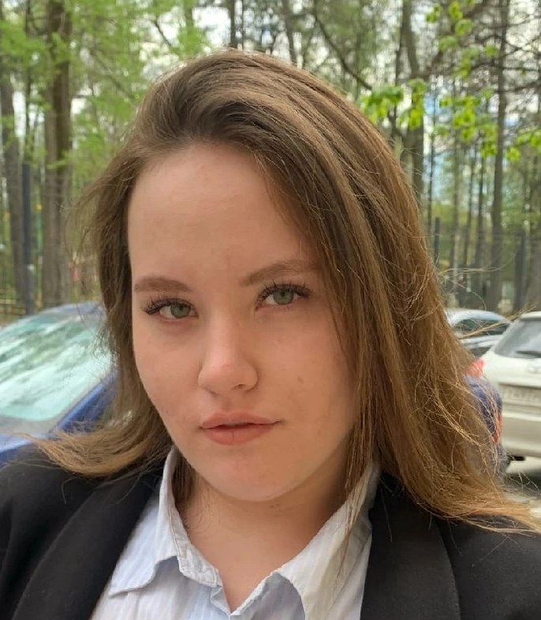
Команда Вегетационный сосуд 21 века
Овчинникова Александра – ответственная за научную составляющую проекта , подбор компонентов для защитного слоя сосуда и тд.
Борчанинов Павел – лидер проекта
Соловьев Даниил – ответственный за проработку прототипа
Ковачевич Катарина – ответственная за анализ рынка, опрос стекхолдеров и тд.
Нечаева Анастасия – специалист в области агрохимии и агропочвоведения

